Slide 1
C程式設計實驗
授課教師: 蔣依吾 老師 E-mail: chiang@cse.nsysu.edu.tw
課堂助教 : 趙至玄 E-mail : m073040094@student.nsysu.edu.tw
黃啟維 E-mail : m073040097@student.nsysu.edu.tw

Slide 2
公布期中考成績
1.有問題請於今天內完成詢問完畢，過今日後再也不做期中考成績更動。
2.有任何疑問請上前詢問。

Slide 3
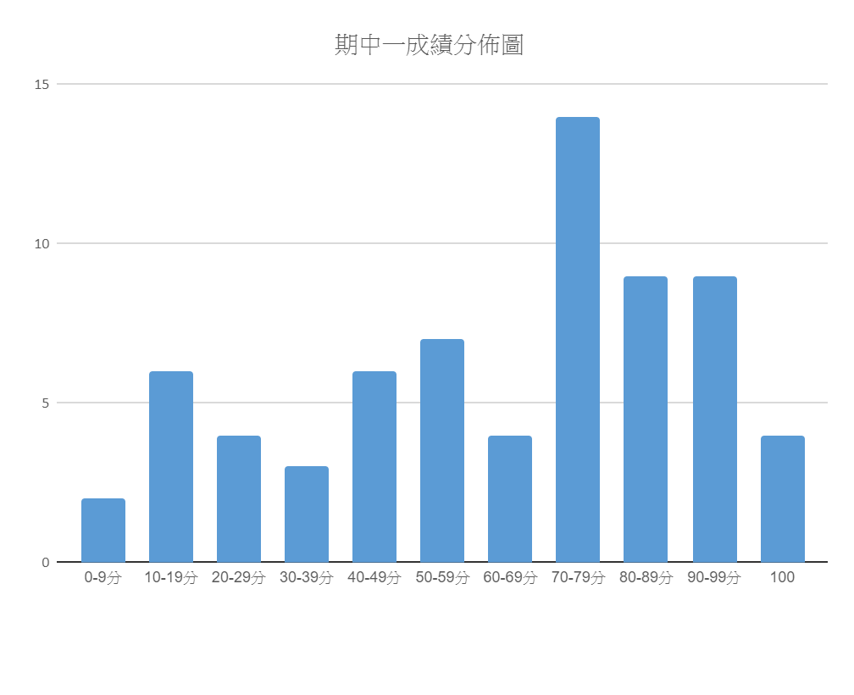
公布期中考成績

Slide 4
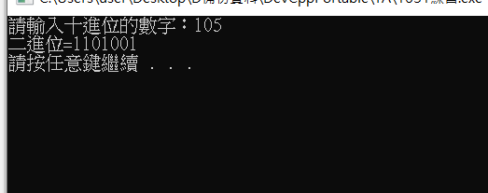
課堂練習1
請設計一程式，輸入一十進位正整數，將其轉換為二進位表示

Slide 5
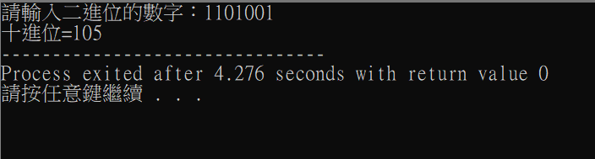
課堂練習2
請設計一程式，輸入一二進位正整數，將其轉換為十進位表示

